Slide 1
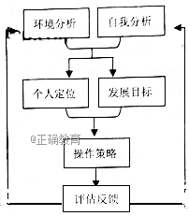
21.下面是某校为教师编写个人专业发展规划而提供的流程图,请把这个图转写成一段文字介绍,要求内容完整,表述准确,语言连贯,不超过90个字。
1——2018——21

Slide 2
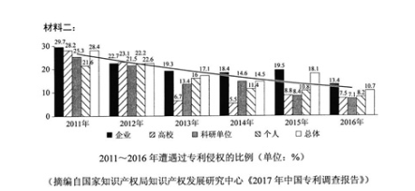
2——2018——07
7. 下列对材料二相关内容的理解和分析，不正确的一项是(3分)
A. 2011 到2013年，科研单位遭遇侵权的比例由25.3% 降到13.4%，降幅较为明显，但2014年有微小回升，2015 年则回落至8.49%。
B. 2015年企业和高校遭遇侵权的比例较之以往四年有所提高，总体侵权比例也略有反弹:而2016年各项侵权比例均呈下降态势，总体遭遇侵权比例为10.7%。
C. 2012至2016年间，比例一直下降的仅有个人遭遇侵权这一项，企业、高校、利研单位以及总体这四项数据，均有回升的现象发生。
D. 专利侵权总体比例的下降，一定程度上体现了我国知识产权保护工作所取得的成效，当然，我国专利数量的快速增长也可能在一定程度上拉低专利侵权的比例。

Slide 3
21.仿照下面的示例，利用所给材料续写三句话，要求内容贴切，句式与所给示例相同。(6分)2——2018——21
诸子争鸣，造纸印刷、筑长城开运河，中国人民具有伟大的创造精神。
材料:
奋斗 团结 梦想
建强国谋复兴 御外侮卫家国 脱贫困奔小康
垦田拓海 开天辟地 守望相助 抗灾治水 逐日奔月 同舟共济

Slide 4
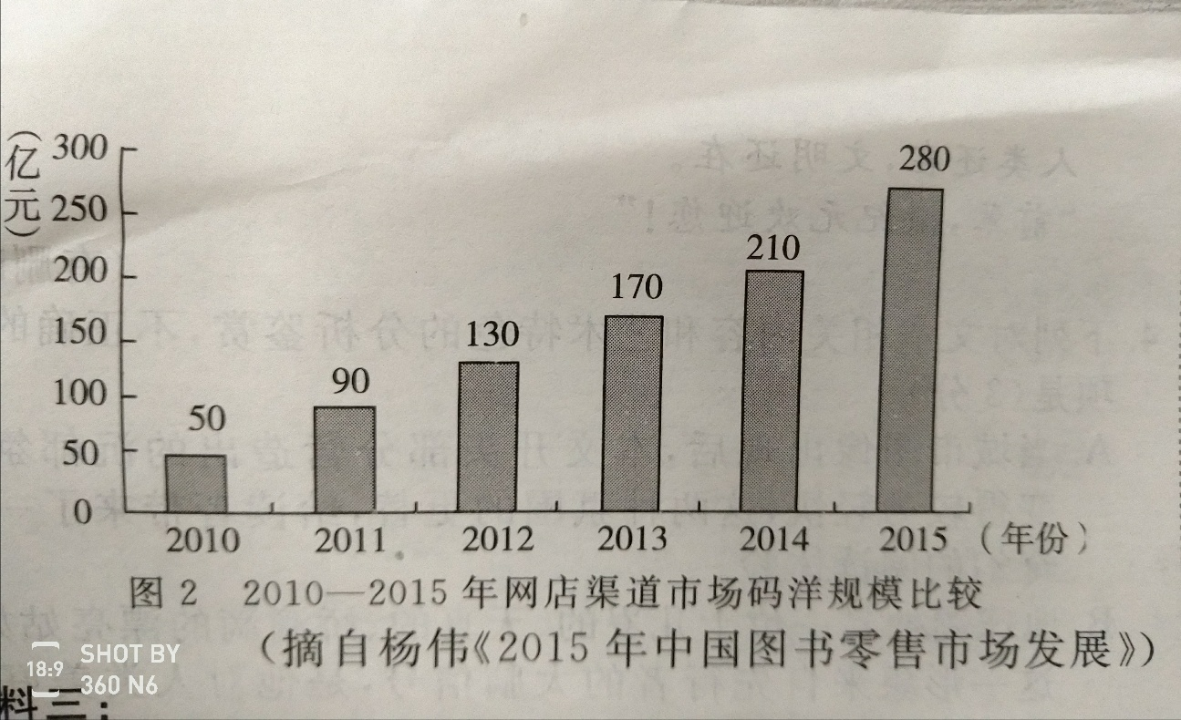
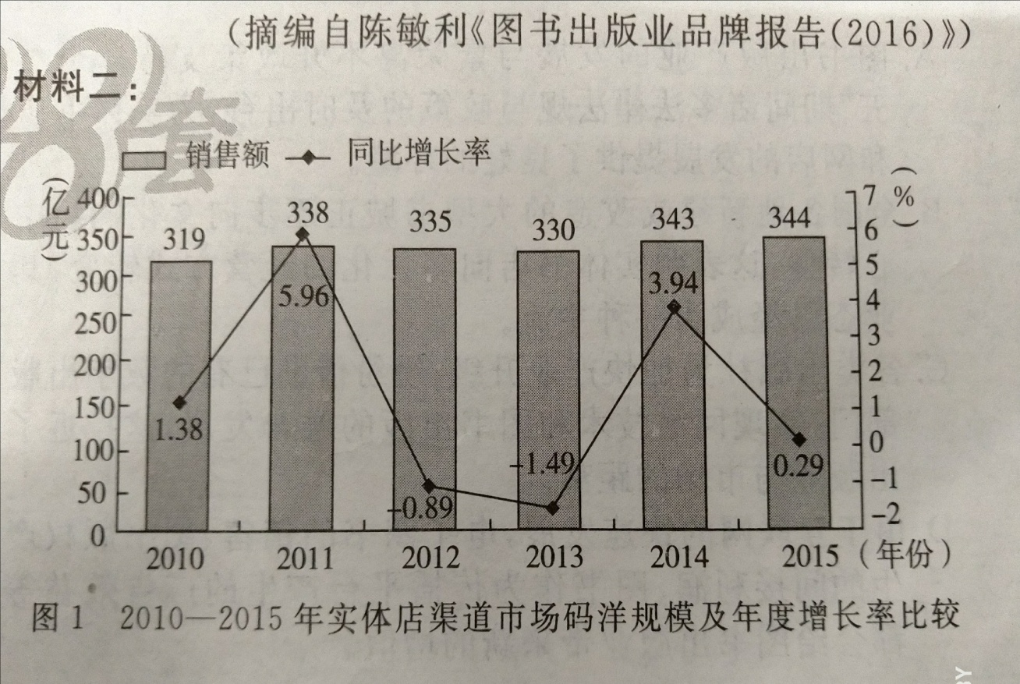
3——2018——07

Slide 5
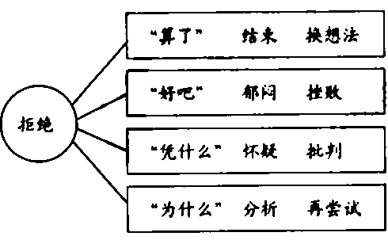
21.某同学拟了一个被拒绝后常见的四种反应及应对方式的构思框架，请把这个构思框架写成一段话，要求内容完整，表述准确，语言连贯，不超过100个字。(6分)3—2018—21

Slide 6
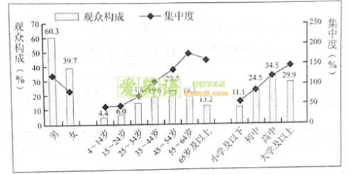
注：群众构成反映的是收拾人群的构成，回答了“谁在看频道”的问题，集中度是目标群众收视率与总体群众收视率的比值，表示的是目标群众相对于总体群众的收拾集中程度，能够回答“谁更喜欢收看这个频道”的问题；集中度的比值大于100%，表示该类目标群众的收拾倾向高于平均水平。

Slide 7
21．下面文段有三处推断存在问题，请参照①的方式。说明另外两处问题。（5分）
高考之后，我们将面临大学专业的选择问题，如果有机会，我们要选择工科方面的专业，因为只有学了工科才能激发强烈的好奇心，培养探索未知事物的兴趣，而有了浓厚的兴趣，必将取得好成绩，毕业后也就一定能很好地适应社会需要。
①不是只有学了工科才能激发好奇心。
② 。
③ 。

Slide 8
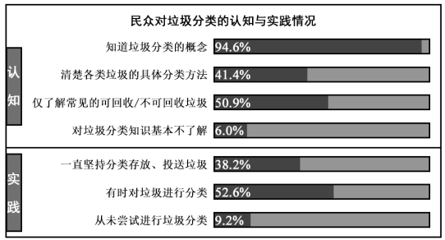
2—2017——07
（摘编自《垃圾变资源！这不是魔法，而是垃圾分类》，2017年4月5日新华网）

Slide 9
教师编写个人专业发展规划要在进行环境和自我分析的基础上，找准自己的定位并制定发展目标，然后按照自己的定位和目标制定具体操作策略，最后展开评估与信息反馈，以便再据此作进一步修订。

Slide 10
【考点解读】
图文转换包括图、表转换，看似只是两种表达形式的相互转换，其实涉及准确、生动、简明、连贯、得体、修辞等诸多考点，综合考查考生描述、压缩、概括等各方面的能力，更涉及考生观察社会、分析问题的能力和语言综合表达的能力。
近几年来，课标全国卷对图文转换题的考查包括流程图、徽标、漫画、图片和图表，选材非常生活化，内容涉及社会实践活动、奥运、节约水资源、网络语言等生活中的热点和焦点。由此可见，该题型走向生活化，体现实用性、人文性、情趣性的趋势较为明显。

Slide 11
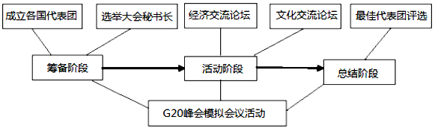
一、流程图及解题技巧
流程图用结构式图表，将事物或某些概念连接起来，要求答题者根据这种结构关系，特别是箭头方向所表达的意思，用语言将所示内容表述出来。
【典例引路】
为提高学生社团活动开展能力，某中学学生会计划举办一次G20峰会模拟会议活动，活动安排如下图，请用一段话介绍G20峰会模拟会议活动安排的流程，要求内容完整，表述准确，语言连贯，不超过90个字（6分）

Slide 12
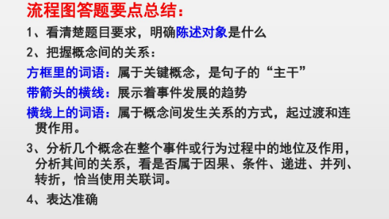

Slide 13
21.下面是某校为教师编写个人专业发展规划而提供的流程图,请把这个图转写成一段文字介绍,要求内容完整,表述准确,语言连贯,不超过90个字。
1——2018——21

Slide 14
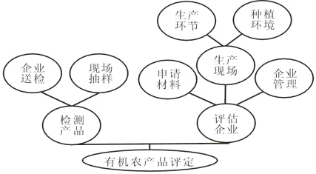
下面是某有机农产品评定机构的评审流程图，请把这个流程写成一段话，要求内容完整，表述准确，语言连贯，不超过90个字。（6分）

Slide 15
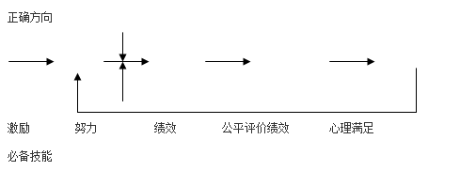
作为科学家，波特尔与罗勒尔曾提出一种激励模式（如下图），请你用简洁的语言概括表述这种激励模式。（60字左右）（5分）
答案：用激励激发努力，如果又有正确的方向和必备的技能，势必产生绩效，而公平地评价绩效又能使人感到满足，让人更加努力。

Slide 16
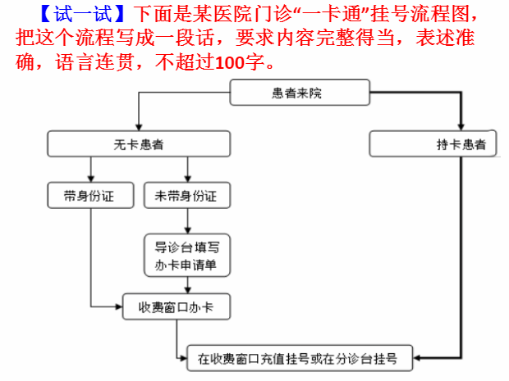
Notes:
1、做好这道题，首先要看明白流程图的含义，这个流程图要从上往下看．最上面是条件“患者来院”．根据箭头显示，最终的结果都是“在收费窗口充值挂号或在分诊台挂号”．关键是中间的过程，首先分有无卡．如果有卡很简单，直接持卡进行挂号即可．如果没有卡，又分为两种情况，不带身份证的比带了身份证的多出一个“导诊台填写办卡申请单”环节．学生看清楚了这些，在具体叙述的时候，可先易后难，比如先介绍有卡者，再介绍无卡者．无卡者先介绍带了身份证的，再介绍未带身份证的．总之要条理清楚，言简意赅．另外要注意字数限制
2、答案：患者到院后，有卡患者直接到分诊台或在收费窗口充值挂号．无卡患者，如果带着身份证，先到收费窗口办卡，并充值挂号；如果未带身份证，则先到导诊台填写办卡申请单，然后去收费窗口办卡，最后去收费窗口充值挂号．

Slide 17
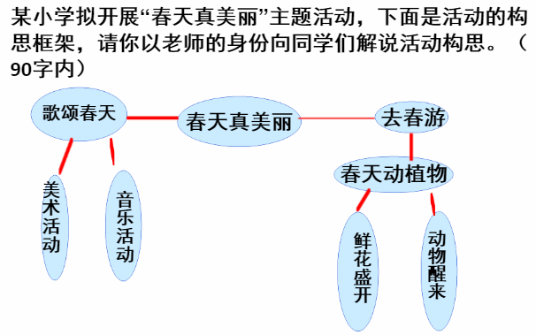
二、框架示意图

Slide 18
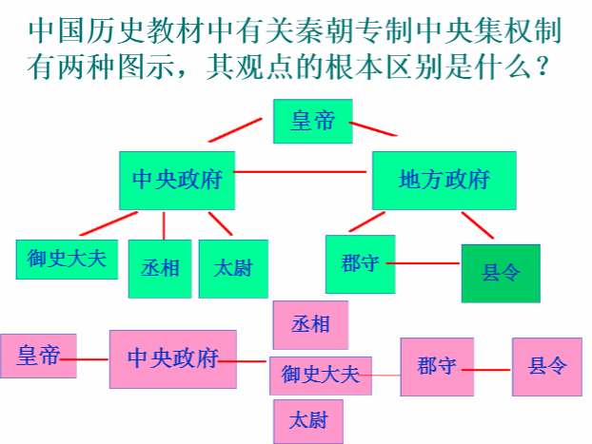
Notes:
两种观点的根本区别是：皇帝对地方政府有没有直接管辖关系。

Slide 19
21. 仿照下面的示例，利用所给材料续写三句话，要求内容贴切，句式与所给示例相同。（5分）
重整旗鼓，从头再来，哪里跌倒哪爬起，这是正确做事不服输的精神。
材料 坚持 进取 借力
不到长城非好汉 它山之石可攻玉 咬定青山不放松
登高而招 锲而不舍 逆水行舟 借力打力 绝不气馁 定点打铁
Notes:
登高而招、借力打力、它山之石可攻玉、借力
锲而不舍、定点打铁、 咬定青山不放松、坚持
逆水行舟、 绝不气馁、不到长城非好汉、进取

Slide 20
21.仿照下面的示例，利用所给材料写三句话。要求内容贴切，句式与所给示例相同。（6分）
示例：
对名利趋之若鹜，斤斤计较，表现的是境界的缺失。
材料：责任 信仰 斗志
无所作为 挑肥拣瘦 不思进取 退避三舍 推三阻四 怨天尤人
事业 任务 困难
（1）
（2）
（3）

Slide 21
20.请仿照例句，以“庄子”“陆游”“杜甫”等人为对象，写两段文字（5 分）
在一个现实掩盖浪漫的年代里，李白是一缕逍遥的风,是一缕逍遥地在世间激荡情怀山河的风。

Slide 22
21．下面是某中学“学生会微博”发出的一份倡议。请根据其内容，以学校办公室的名义拟写一份告示，张贴在收发室的门口。（6分）
亲，你的快递又寄到学校来了？君不见，学校收发室现在成了仓库，大包小包堆如山，阿Sir、Miss的信件、文件统统被“埋”没了。听说校长发脾气了——晕！收发室的陈叔怒发冲冠——酷毙！亲，是不是很过分！从“元旦”开始，把网购的私货寄回家吧，学校是学习的地方，不是免费中转站噢！

Slide 23
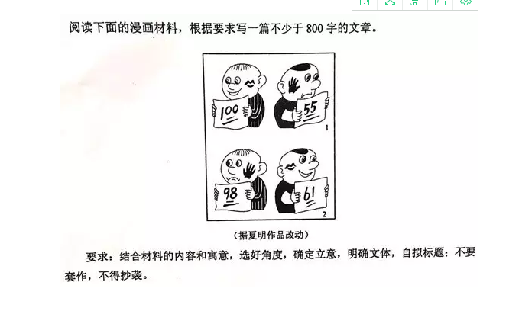

Slide 24
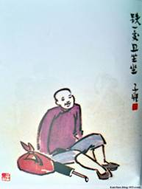
阅读丰子恺漫画《跌一跤，且坐坐》，回答问题。(4分)
（1）简要说明漫画的主要内容。(2分)
（2）这幅漫画蕴含了什么样的道理？(2分)
Notes:
1、答案：画面中一个人微笑着跌坐在地上，旁边放着行李，漫画标题为“跌一跤，且坐坐”，可见此处的“跌坐”寓意是生活中遇到挫折，“且坐坐”告诉人们遇到困难挫折不妨从容淡定处之。
2、回答问题关注两点：一是漫画的具体内容，一是漫画的题目。从漫画的内容看，跌倒的这个人面对微笑，说明他跌倒后没有悲伤；从题目看，“跌一跤，且坐坐”能够体现出其乐观、淡定的情怀。最后，由漫画推而广之，就是说人生中我们遭遇困境等，要学会淡定等。

Slide 25
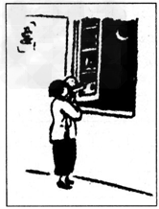
欣赏丰子恺的漫画（见图），品析题目“要！”有哪些妙处。
Notes:
答案：表现了孩子渴望把月亮拿在手中把玩的心情，透着孩子的童真童趣，简洁传神，“！”点明孩子愿望的强烈。

Slide 26
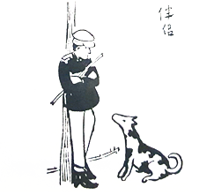
欣赏丰子恺的这幅漫画，结合画题简要说说你对这幅画的理解。
Notes:
答案：1、画中人独自倚靠树干而立，一只狗蹲坐于地昂首望着他，这只狗是陪伴他的伴侣。2、画中人穿着严实，双臂合抱于胸前兀自站立。与狗相伴相随，是最忠实的伴侣。

Slide 27
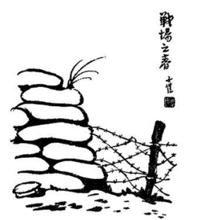
欣赏下面的漫画《战场之春》，在下面的句子后续写一段阐释扩展性的文字。要求：①描述和议论（抒情）相结合；②至少运用两种修辞手法；③不少于100字。（6分）
这幅画小中见大，对比强烈，发人深思。
Notes:
【答案和解析】答案：（示例）一段铁丝网，一堆防御沙袋，一顶滚落在地的军帽，这是一处荒凉死寂的战场；一株小草在沙袋上欠伸，向苍穹伸展着手臂，在风中轻摆着腰肢，这又是一个生机萌动的世界：战争与春天，杀戮与和平，死亡与新生……天地之大美反衬着人间的荒诞。既然黑夜无法阻止黎明的到来，难道严冬能挡住春天的脚步吗？（共６分）
解析：看清画面，理解内容，运用修辞，体现这幅画面以小见大，强烈对比的特点。
1．审题，充分发挥题干中的信息，既看到明示信息，又要看到隐含信息（句式结构基本一致等）。
2、仔细分析提供的材料，仔细推敲，弄清材料的内涵和出题人的意图，从而准确构思。
3、要写出健康、积极的中心，或者是自己的感受，或者是生活的哲理。

Slide 28
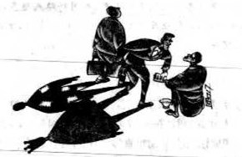
21.用简洁的语言描述下面的漫画内容,并说明漫画寓意。(6分)
(1)内容(80字左右): 。
(2)寓意(30字左右): 。
Notes:
（1）路边坐着一个乞丐，一位手提皮包、大腹便便的富人视而不见，昂首而去，而一位衣衫褴楼、身材细瘦的穷人俯身热情地向乞丐施予；富人投下的影子像乞丐，而穷人投下的影子像国王。 (2). 判断一个人高贵与否，不在于他的财富多少，而在于他的品德高下。

